Slide 1
Подбор художественной литературы по теме: «Санкт-Петербург»
Стихи, сказки, загадки и т.д.

Slide 2
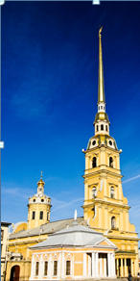
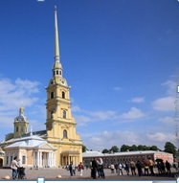
Петропавловский собор

Slide 3
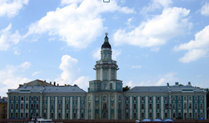
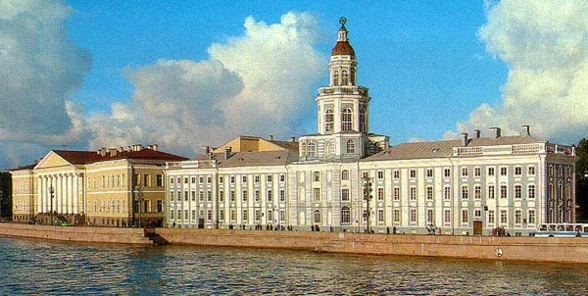
кунсткамера

Slide 4
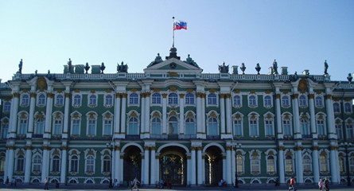
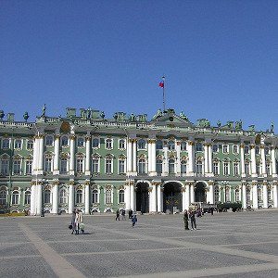
Зимний дворец
Эрмитаж

Slide 5
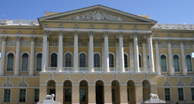
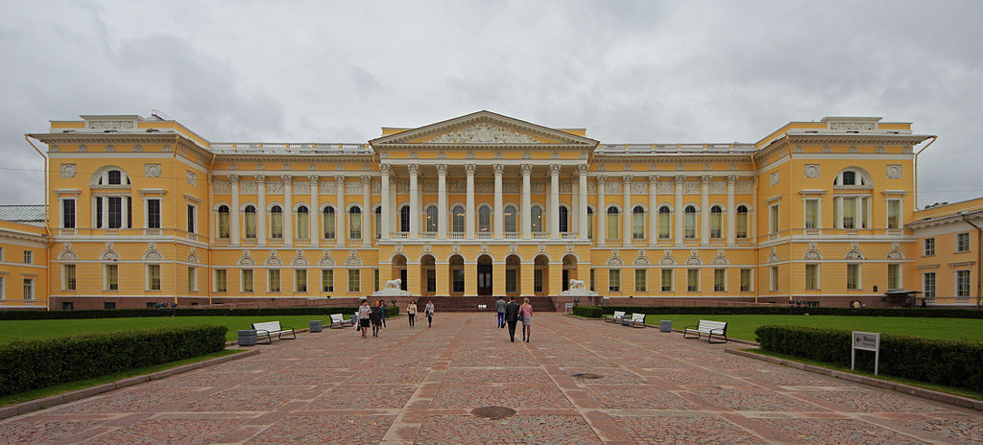
Русский музей

Slide 6
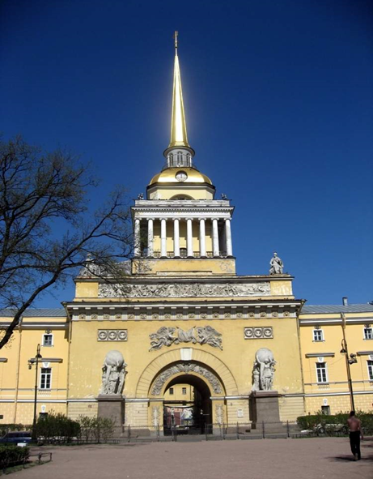
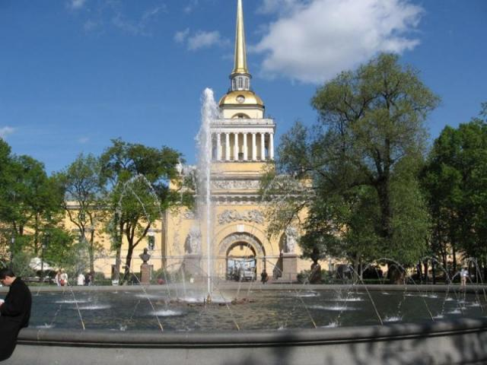
Адмиралтейство

Slide 7
Адмиралтейство (СПб)
В начале Невского стоит.
Прекрасно здание на вид,
Колонны, статуи и шпиль,
И только в вышине
Горит кораблик золотой
Весь в солнечном огне.
Подумал Пётр: «На Балтике война…
Здесь, рядом с морем, верфь зело нужна.
Хоть крепость Питербурх, встав крепко в устье,
Чужих в Неву теперь уж не пропустит,
Но нужен ей на левом берегу
Помощник, чтоб давать отпор врагу.
А главное, чтоб строить новый флот».
И царь приказ немедля отдаёт…
Свершилось историческое действо:
Верфь-крепость возвели … .
Кунсткамера (СПб)
Пётр диковинки любил,
Собирал их и копил.
Из причуды царской сей
Первый создан был музей.
(Ю. Юдин)
Музею в Кикиных палатах
С годами стало тесновато.
Пётр в положенье дела вник
И дал немедля приказанье:
Для редкостей, коллекций, книг
Построить каменное зданье!
Стоят на стрелке и поныне
Два дома с башней посредине,
Что это за здание?

Slide 8
Русский музей (СПб)
Мы увидим во дворце
Знаменитые полотна.
Львы на каменном крыльце
Пропускают нас охотно.
Посмотреть зовут Петрова,
Сурикова и Серова.
«Ночь» Куинджи в галерее,
И «Последний день Помпеи»…
Петербуржцев и гостей –
Всех зовёт… .
Эрмитаж (СПб)
Во дворце, где у царских семей
Зимнее было становище,
Теперь … - так зовётся музей,
В котором хранятся сокровища.
Чтоб обойти эти груды добра,
Не хватит, пожалуй, и месяца.
Посуда из чистого серебра,
Хрустальные люстры светятся,
Картины предыдущих веков,
Гобелены и статуи,
Знамёна, отбитые у врагов,
Звёздные, полосатые…
Из малахита и лазурита
Вазы, колонны, столики –
Всё это доступно, всё это открыто
И школьнику, и историку!..
Пушка на Петропавловской крепости (СПб) Есть орудие одно. С кем же бой ведёт оно? Точно в полдень круглый год Свой сигнальный залп даёт. Выпуская белый дым, Бьёт зарядом холостым. Если в крепости стреляют – Люди время проверяют.

Slide 9
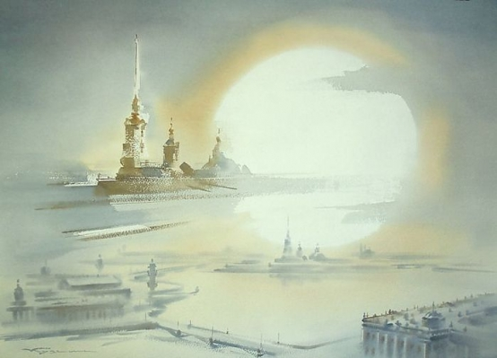
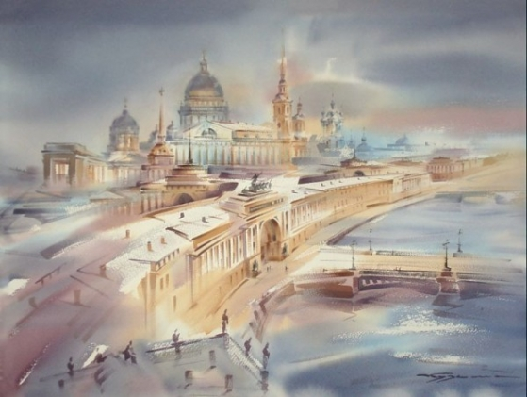
Сказ о том, как наш город родился.
Жил был российский царь Петр. Большое у него было царство богатое, народ умный, работящий. Были и купцы – удальцы. Жалуются купцы своему царю – Петру: «Отняли шведы все земли у моря. Не дают нашим кораблям с богатыми товарами плавать в заморские края. Не можем мы торговать». Думал Царь, думал и решил собрать войско огромное. И началась война. Долго шведы сопротивлялись, но не смогли устоять перед сильными и смелыми воинами русскими, отступили. Оставили земли у моря у Невы – реки.
И чтобы шведы никогда уже не смогли сюда вернуться, приказал Петр построить на Заячьем острове крепость – защитницу. Насыпали из земли стены высокие, на них поставили пушки метки. И назвали крепость Санкт – Петербургом, что означает Святого Петра крепость. В честь святого Петра и Павла построили внутри стен крепостных собор.
Приплывут шведские корабли и палят по крепости своими корабельными пушками. Земли отнять не могут – крепость не позволяет, а жить россиянам спокойно мешают. И решил Петр свои корабли строить тоже с пушками, чтобы шведы к крепости даже приблизиться не могли, да не мешали купцам с их товарами в заморские страны плавать. Велел он верфь строить. Это такое место, где корабли собирают. И назвал эту верфь – Адмиралтейство. Адмирал – это владыка морей. Появились русские корабли защитники.
Поняли шведы, что не победить им больше русских, не отнять земли у моря. И стали добрыми соседями. А вокруг крепости, Адмиралтейства, дома, дворцы построили, появились улицы, проспекты, сады. Стал город расти богатым и красивым. И назвали его Санкт – Петербургом, а крепость – Петропавловской. Давно жил царь Петр, а город до сих пор строиться.
Вот и мы с вами родились в нем, живем, и любим его, изучаем его историю, любуемся красотой.
Приезжают люди из других городов России и даже из других стран познакомиться с Санкт – Петербургом. Приезжают и наши добрые соседи – шведы. Всем нравится наш город. Мы должны гордиться, что живем в таком старинном городе и беречь его, чтобы он долго стоял на берегах красавицы Невы и радовал всех людей своей красотой.
___

Slide 10
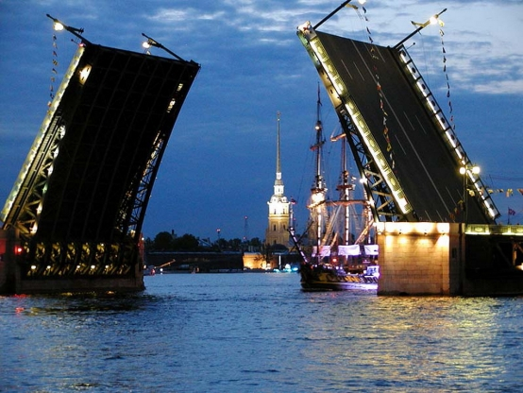
Сказка. Секрет Дворцового моста
Стоит над красавицей Невой удивительный город. Называется он Санкт-Петербург.
Здесь на каждом шагу вас поджидают секреты. Есть свой секрет и у Дворцового моста.
Хотите его узнать?
Дворцовый мост был гордецом и молчуном. Гордился мост не зря: не у каждого есть такое
красивое имя! А молчал он от того, что говорить ему было некогда он работал. Работал утром,
когда пешеходы и автомобили спешили по важным делам. Работал днем, когда по нему
проезжали большие нарядные экскурсионные автобусы с гостями из разных стран.
Работал даже ночью, когда помогал переплавлять без задержки речные грузы.
Но не все любят трудиться. Вот посмотрите на этих бездельниц!
Да, да – это песчинки, которые валяются всюду или от скуки пристают ко всем. То прижмутся к колесу автомобиля, то приклеятся к чьей-нибудь подошве. Так и путешествуют, глазея на мир. А попадаются среди этих лентяек такие невоспитанные, что залезают вам прямо в глаз или в нос. Пользы от них - никакой, одни огорчения! Некоторые песчинки особо ленивы: спрыгнут с колеса или с подошвы ботинка на мост да и валяются тут без дела, глядя на невские волны и слушая крики чаек. Но даже безделье может надоесть. Одолела песчинок скука. Стали они от скуки дразнить Дворцовый мост, на котором лежали. «Мост, мост, на чем стоишь? На быках? А быки при рогах? » - хихикали песчинки -озорницы. А мост обиженно молчал. Но бездельницы не унимались, они уже хором распевали дразнилку:
-Мост на быках,
Покатай на рогах!
Не боимся мы рогов,
Хоть и много тут быков!
А между тем наступила ночь. Дворцовый мост к тому времени очень рассердился на лентяек – озорниц.
-Я не рогатый,
Я- разводной!
Вас, озорные,
Умою водой!
Свои руки разведу
Всех вас в речке утоплю!
Так проскрипел мост и со скрежетом и звоном развел свои могучие руки – пролеты, поднял их к верху и стряхнул с себя непрошенных гостей. Все песчинки, лежавшие на мосту, свалились прямо в воду! А в воде – то уж не очень поболтаешь, будет слышно только: «Буль –буль -буль! » Вот и лежат теперь песчинки тихонечко на дне Невы и помалкивают, жалея о том, что так поздно узнали секрет Дворцового моста.

Slide 11
В летнем саду
День золотой, благоуханный.
В начале мая Летний сад –
Голубоватый и туманный
За сенью Фельтонских оград
Прозрачна длинная аллея,
Душиста неба синева,
Отрадой свежестию вея,
Течет сапфирная Нева.
В. Княжнин
Лебяжья канавка…..Фонтанка….Нева…..
Меж ними – деревьев густая листва,
И лебеди плавно скользят по пруду
В Летнем саду…..
В колясочках внуков бабуси везут,
Студенты к зачетам готовятся тут,
Поэты слагают стихи на ходу –
В Летнем саду….
Античные статуи рядом стоят,
Они на влюбленных сквозь пальцы глядят, -
Целуются пары у них на виду –
В Летнем саду…..
Недолго и мне оставаться одной –
Сегодня условился милый со мной:
«Ты жди меня вечером в Летнем саду!..»
Вот я и жду…..
Фогельсон С.

Slide 12
БЕЛЫЕ НОЧИ
Петербургские ночи – предвестник лета.
С белыми ночами дружит май.
Будто лампочки дневного света
Над землей включили невзначай.
Бьет в гранит воды прозрачный гребень.
И, не ожидая темноты,
словно руки, вскинутые в небо,
Над Невой разводятся мосты.
Под мостов раздвинутые своды
С полночи до самого утра
Дымные проходят пароходы,
Мчатся работяги-катера.
Белой ночью спать совсем не хочешь.
Не стихает город за окном,
Потому что можно белой ночью
Делать все, как будто это днем.
Полякова Н.

